Slide 1
SCHÉMATA

Slide 2
Vagina m.recti abd.
Aponeuroza m.transversus abdominis
Fascia transversalis
Aponeuroza m.obliquus internus
Aponeuroza m.obliquus externus

Slide 3
Fissura scalenorum
m. scalenus med.
m. scalenus ant.
Costa I.
Plexus brachialis
a. subclavia
v. subclavia- neprochází fissurou

Slide 4
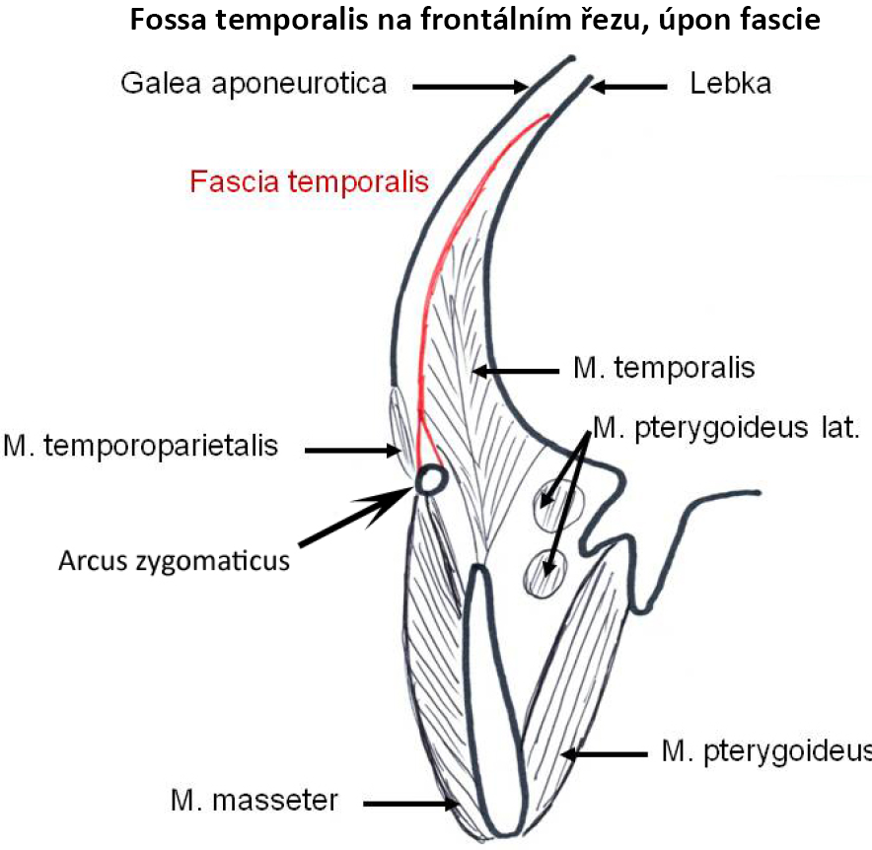
med.

Slide 5
m.obliquus ext.
Zevní vrstva
Aponeuroza m.obliq.ext.
m.rectus abd.
Anulus inguinalis spf.
m.obliquus internus
et transversus abd.
Střední vrstva
m.cremaster
m.rectus abd.
Lig.inguinale
Lig.interfoveolare
Vnitřní vrstva
Falx inguinalis
Fossa inguinalis lateralis
S anulus inguinalis prof.
m.rectus abd
Fossa inginalis medialis
A projikující se anulus inguin.spf.
Canalis inguinalis

Slide 6
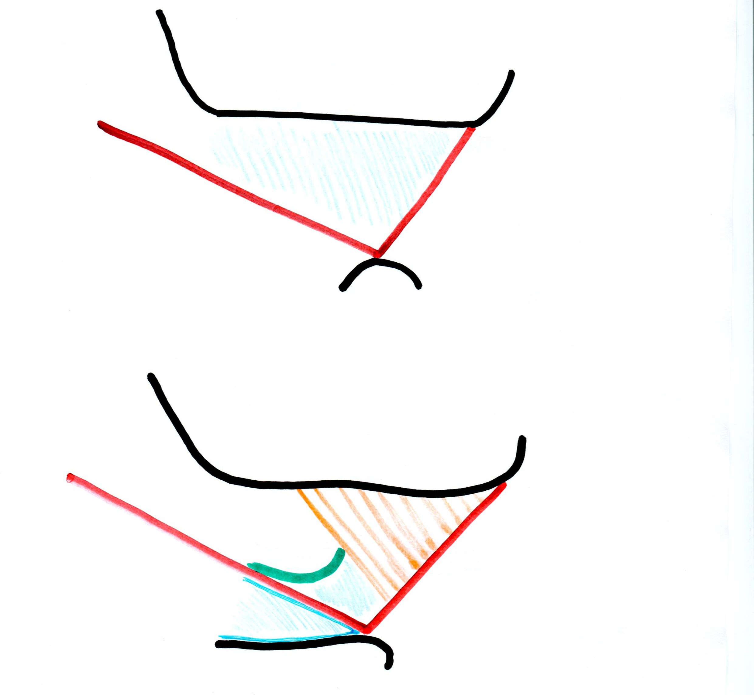
Trigonum submandibulare
mandibula
Venter anterior m.digastrici
Venter posterior m.digastrici
Os hyoideum
m.mylohyoideus
Venter posterior
m.digastrici
mandibula
n.hypoglossus
Venter anterior m.digastrici
Trigonum Pirogovi
Béclardův
úhel
Os hyoideum

Slide 7
Trigonum lumbale- Petiti
m.latissimus dorsi
m.obliquus externus
crista iliaca

Slide 8
m.serratus posterior infer.
Trigonum Grynfelti
m.obliquus internus
m.erector spinae
m.serratus posterior infer.
Tetragon Krausei
costa I.
m.erector spinae
m.obliquus internus

Slide 10
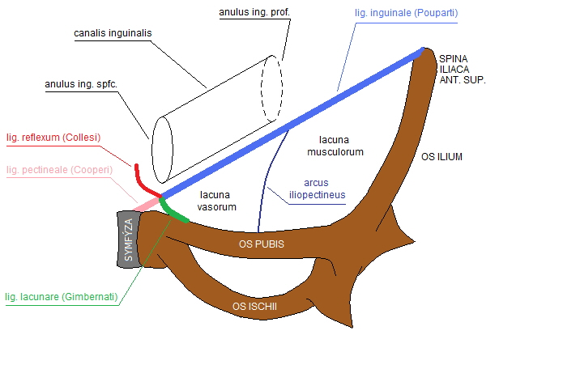
Lacuna musculorum et vasorum
n.femoralis
n.cutaneus femoris lateralis
n.genitofemoralis
a.femoralis
nodi lymphatici
m.iliopsoas
v.femoralis

Slide 11
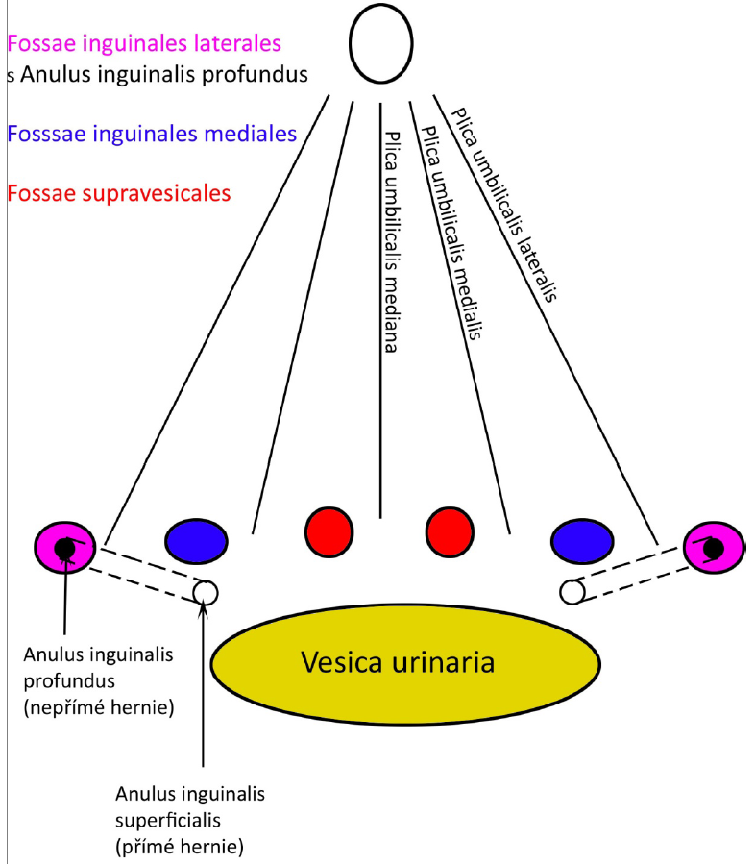
Plica umb.mediana=
Lig.umb.mediale=
obliterovaný urachus
Plica umb.medialis=
Lig.umb.laterale=
obliterovaná a.umbilicalis
Plica umb.lateralis=
Lig.interfoveolare=
vasa epigastrica inferiora

Slide 15
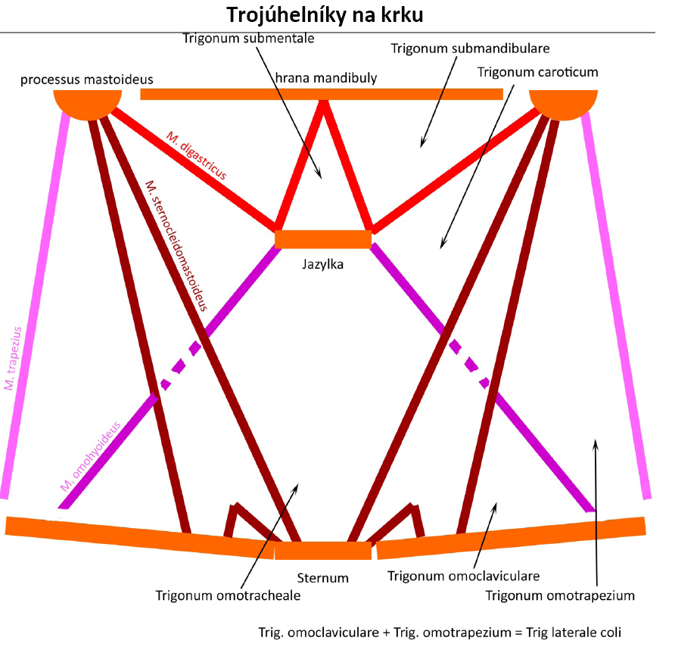

Slide 16
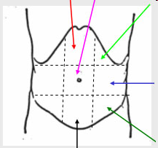
reg.epigastrica
reg.umbilicalis
reg.hypochongriaca
EPIGASTRIUM
Transpylorická čára
MESOGASTRIUM
reg.lateralis
HYPOGASTRIUM
Bispinální čára
reg.ingiunalis
reg.pubica
Prodloužení medioclavikulární
čáry (pararectální čára)

Slide 17
